Slide 1
Starkniederschlag in Berlin
Beobachtung und Vorhersage am Beispiel des 12. Juli 2018

Slide 2
Mögliche Aspekte
Gebietsniederschlag für beliebige Raumeinheiten (z.B. urbane Einzugsgebiete)
Kurze Dauerstufen (5-60 Minuten)
Nutzung von Regenschreibern und Radardaten
Einheitliche Darstellung unterschiedlicher Produkte
Identifizierung fehlerbehafteter Regenschreiber
Kürzestfrist-Niederschlagsvorhersage (“Nowcasting”): t + 60 Minuten
Kontinuierliche Verifikation
…?

Slide 3
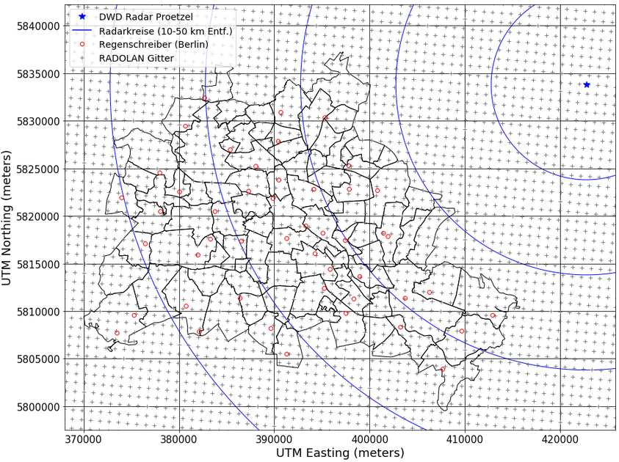
Niederschlagsschätzung
Sensoren und Datenprodukte in Berlin und Umgebung z.B.
DX Radar Proetzel (“rohe” Reflektivität, polar)
RY: RADOLAN-Komposit 𝛥t = 5 Minuten, 1 x 1 km
RW: RADOLAN-Komposit 𝛥t = 60 Minuten, 1 x 1 km, angeeicht
Regenschreiber Berlin (5 min)
Ombrometer DWD (1h)

Slide 4
Niederschlagsschätzung
Mögliche Auswahl an Schätzverfahren und Produkten
Kürzel | Grundlage | Dauerstufe | Raumauflösung
DX | DX-Produkt, Proetzel | 5 Minuten | 1° x 1 km (ca. 1km²)
DXac | DX-Produkt, Proetzel, dämpfungskorrigiert | 5 Minuten | 1° x 1 km (ca. 1km²)
RY | RY-Produkt, RADOLAN | 5 Minuten
RW | RW-Produkt, RADOLAN | 60 Minuten | 1 km x 1 km
G1 | Regenschreiber (Berlin) | 5 Minuten | beliebig
AdjAdd |  |  | 1 km x 1 km

Slide 5
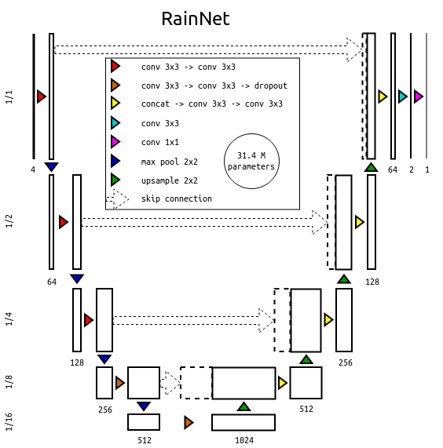
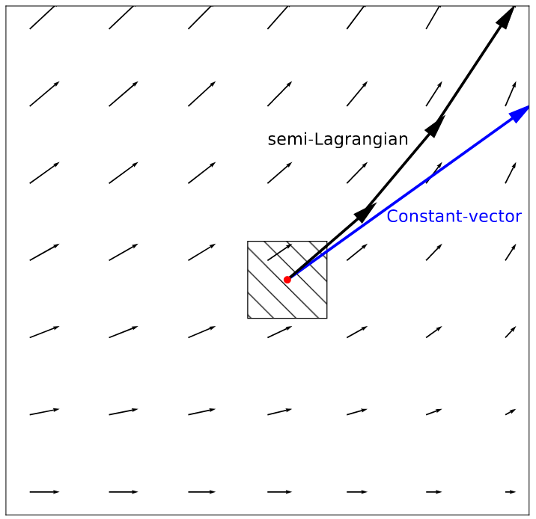
Nowcasting
Mögliche Auswahl an Verfahren und Produkten
Optical Flow: Detektion und Extrapolation von Bewegungsmustern

Slide 6
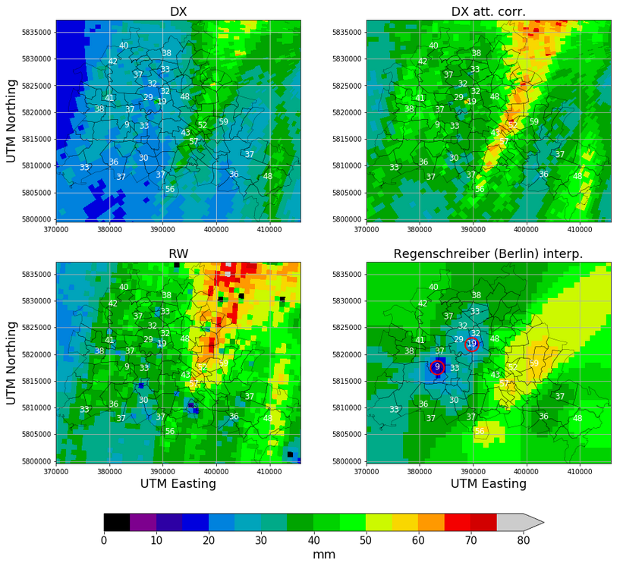
Der 12. Juli 2018
Tagessumme
DX unterschätzt
Dämpfungskorrektur wirkt
Aneichung wirkt ebenfalls
Regenschreiber zeigen anderes räumliches Muster
Identifizierung weiterer fehlerhafter Regenschreiber

Slide 7
Open software, open data
https://wradlib.org
https://opendata.dwd.de/

Slide 8
Mögliche Projektgegenstände
Fallstudien
Echtzeitbereitstellung von Niederschlagsschätzungen
Echtzeitbereitstellung von Niederschlagsvorhersagen
Bereitstellung von Softwareprodukten zur Datenverarbeitung

